Slide 1
第八章 直流电源电路
§8.1 直流电源的组成
§8.2 整流电路
§8.3 滤波电路
§8.4 稳压电路

Slide 2
【教学内容】
（1）直流电源电路的基本概念；
（2）半波和全波整流电路的构成、工作原理及分析计算；
（3）滤波电路的构成、工作原理及分析计算；
（4）稳压电路的构成、工作原理及分析计算；
【重点】
桥式全波整流电路、电容滤波电路、稳压管稳压电路的分析计算。
【难点】
电容滤波电路的工作原理。

Slide 3
【能力培养】
（1）能够对半波、全波、桥式全波整流电路、电容滤波电路、稳压管稳压电路进行分析计算；
（2）能够描述稳压电路的构成、工作原理及进行参数计算；
（3）能够描述串联型稳压电路的构成、工作原理及进行参数计算。

Slide 4
§8.1 直流电源的组成

Slide 5
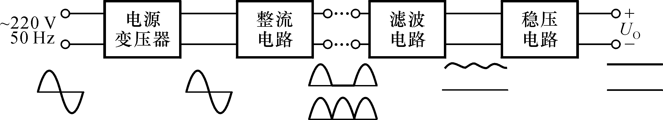
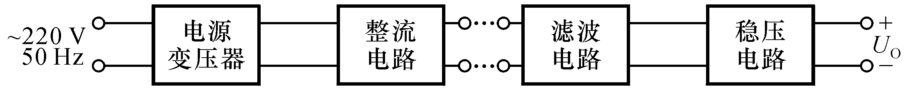
直流电源的组成及各部分的作用
直流电源是能量转换系统，将 220V（或 380V）50Hz 的交流电转换为直流电。
改变电压值通常为降压
交流变脉动的直流
1) 负载变化输出电压基本不变；
2) 电网电压变化输出电压基本不变。
减小脉动
半波整流
全波整流

Slide 6
变压器是改变220V工频交流电的电压，一般进行降压；
整流电路是将降压后的交流电转为具有直流电成分的脉动直流电；
滤波电路是将脉动直流电中的交流成分滤除，保留直流成分。
稳压电路对整流后的直流电压采用负反馈技术进一步稳定直流电压，使其在负载变化、电网电压变化时输出直流电压基本不变。

Slide 7
§8.2 整流电路
一、对整流电路要研究的问题
二、单相半波整流电路
三、单相全波整流电路
四、单相桥式整流电路

Slide 8
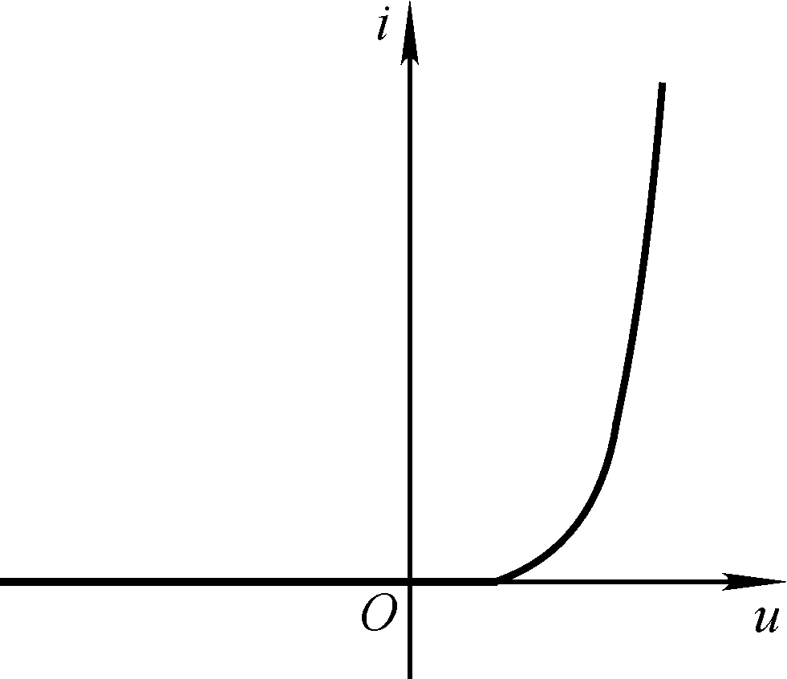
一、对整流电路要研究的问题
1.电路的工作原理：二极管工作状态、波形的分析
2.输出电压和输出电流平均值：输出脉动直流电压 U_{O(AV)}和电流平均值 I_{O(AV)} 的求解方法
3.整流二极管的选择：二极管承受的最大整流平均电流 I_{F}和最高反向工作电压 U_{RM} 的分析
为分析问题简单起见，设二极管为理想二极管，变压器内阻为 0。
理想化特性
整流二极管的伏安特性：
实际特性
理想二极管的正向导通电压为0，即正向电阻为0；反向电流为0，即反向电阻为无穷大。

Slide 9
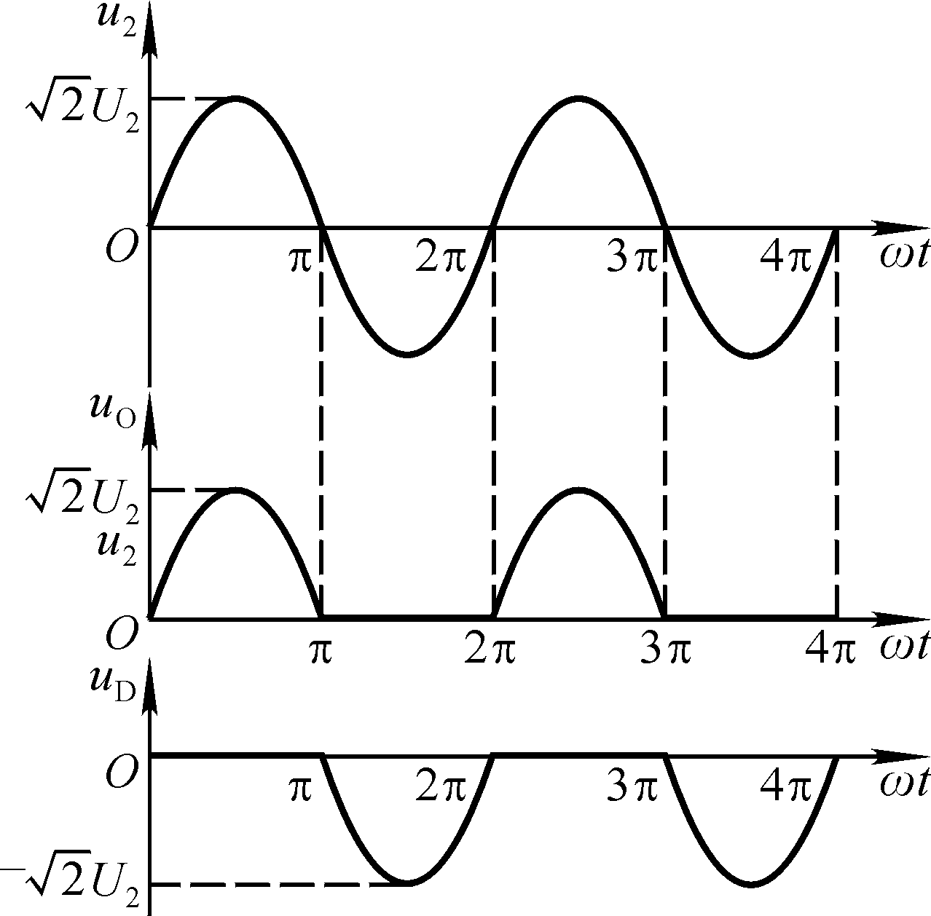
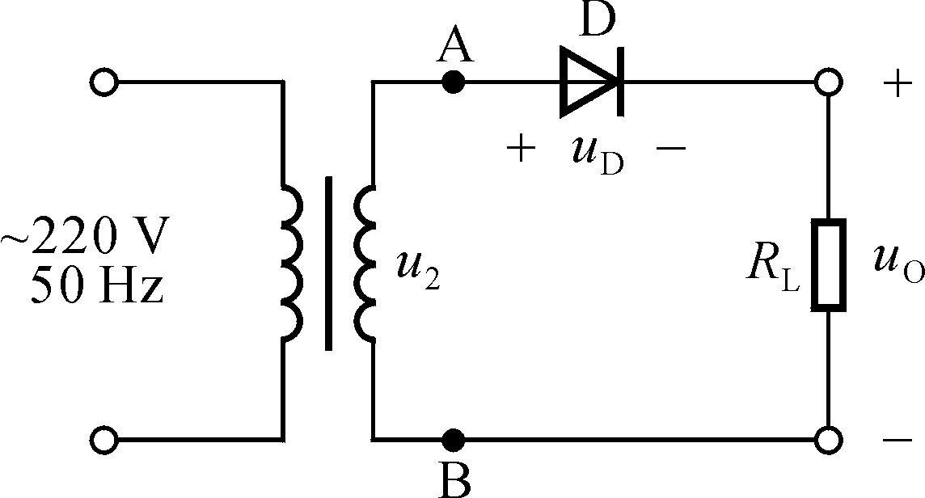
二、单相半波整流电路
1. 工作原理
u₂ 的正半周，D导通， A→D→R_{L}→B，u_{O} = u₂ 。
u₂ 的负半周，D截止，承受反向电压，为 u₂； u_{O} = 0。

Slide 10
2. U_{O(AV)} 和 I_{O(AV)} 的估算 已知变压器副边电压有效值为 U₂，则 u_{O} 的平均值 U_{O(AV)} 为
负载电流的平均值 I_{O(AV)} 为

Slide 11
3. 二极管的选择
二极管的正向平均电流为
二极管承受的最大反向电压为
考虑到电网电压波动范围为±10％，二极管的极限参数应满足：
I_{F}为最大整流平均电流，U_{RM}为最高反向工作电压

Slide 12

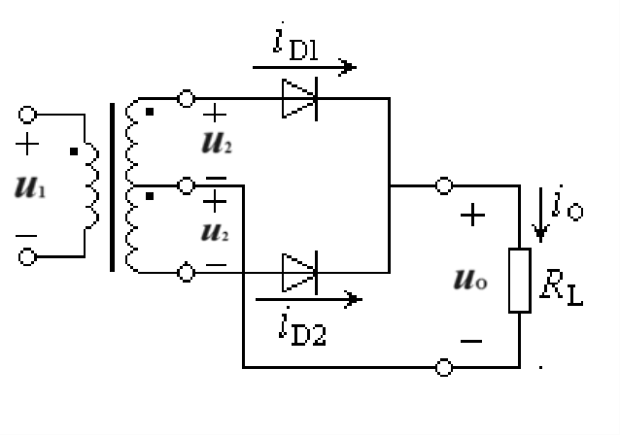

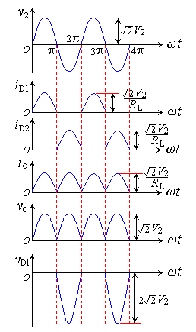
三、单相全波整流电路
1. 工作原理
u₂的正半周，D₁导通，D₂截止， u_{O} = u₂
u₂的负半周，D₁导通，D₂截止， u_{O} = -u₂

Slide 13
2. U_{O(AV)} 和 I_{O(AV)} 的估算 已知变压器副边电压有效值为 U₂，则 u_{O} 的平均值U_{O(AV)}为
负载电流的平均值为

Slide 14
3. 二极管的选择
考虑到电网电压波动范围为±10％，二极管的极限参数应满足：

Slide 15
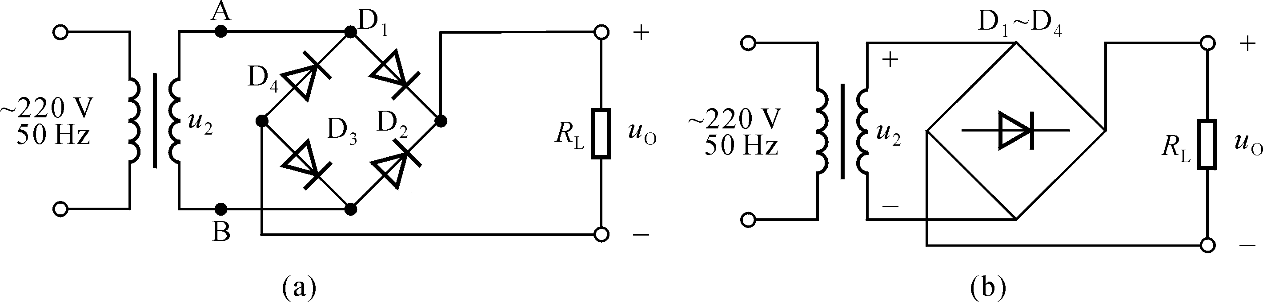
四、单相桥式整流电路
1. 工作原理
u₂的正半周
A→D₁→R_{L}→D₃→B，u_{O}= u₂
u₂的负半周
B →D₂→R_{L}→D₄→ A，u_{O}= -u₂

Slide 16
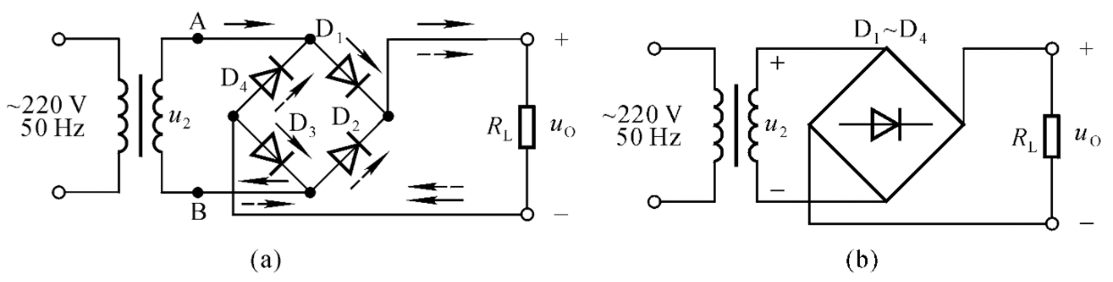
习惯画法
简化画法

Slide 17

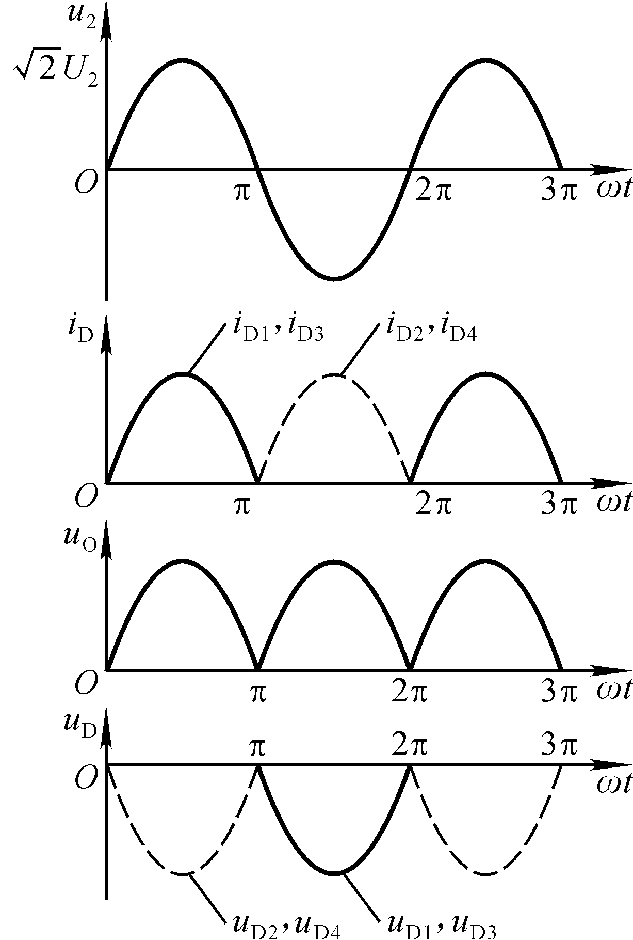
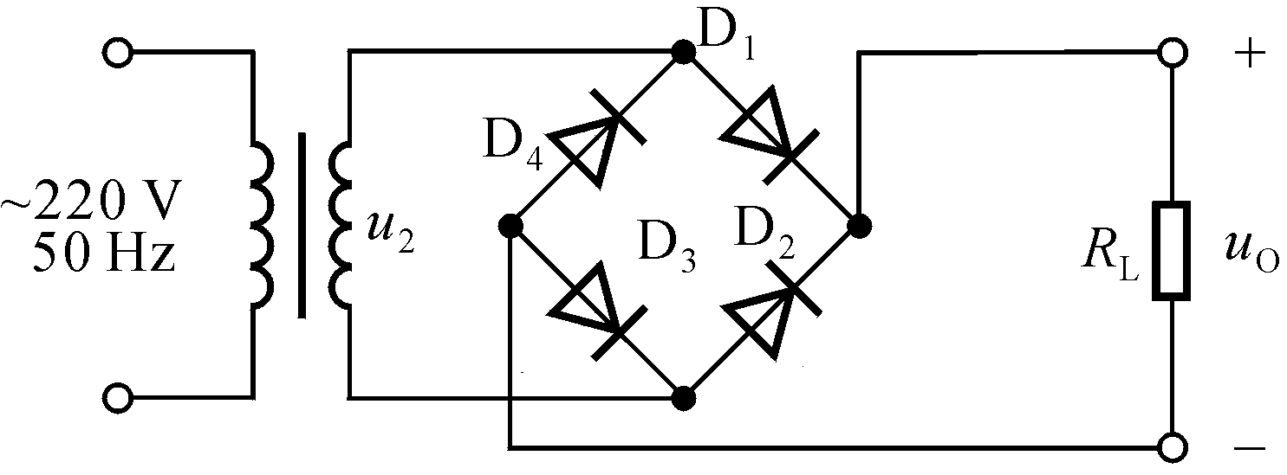
2. U_{O(AV)} 和 I_{O(AV)} 的估算

Slide 18
3. 二极管的选择
考虑到电网电压波动范围为±10％，二极管的极限参数应满足：
与半波整流电路对二极管的要求相同

Slide 19
单相桥式整流电路的变压器中只有交流电流流过，而半波和全波整流电路中均有直流分量流过。所以单相桥式整流电路的变压器效率较高，在同样的功率容量条件下，体积可以小一些。单相桥式整流电路的总体性能优于单相半波和全波整流电路，故广泛应用于直流电源之中。
注意：整流电路中的二极管是作为开关运用的。整流电路既有交流量，又有直流量，通常：
输入（交流） —用有效值或最大值；
输出（交直流）—用平均值；
整流管正向电流—用平均值；
整流管反向电压—用最大值。

Slide 20
§8.3 滤波电路

Slide 21
滤波电路是将整流电路输出的脉动直流电中的交流成分滤除，保留直流成分。利用电抗性元件对交、直流阻抗的不同，实现滤波。
电容滤波：电容器 C 对直流开路，对交流阻抗小，所以 C 应该并联在负载两端，使电路输出交流成分小，直流成分比较大。经过滤波电路后，减小了电路的脉动系数，改善了直流电压的质量。

Slide 22
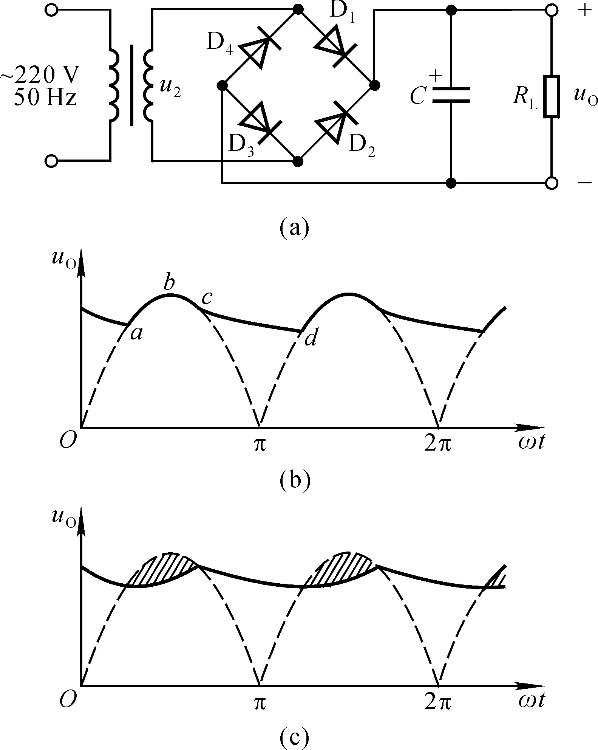
电容滤波电路
1. 电路结构
单相桥式电容滤波整流电路，在负载电阻上并联了一个滤波电容C。

Slide 23
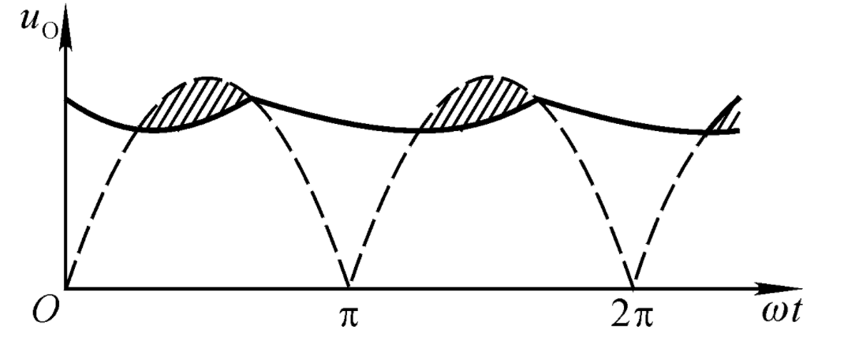
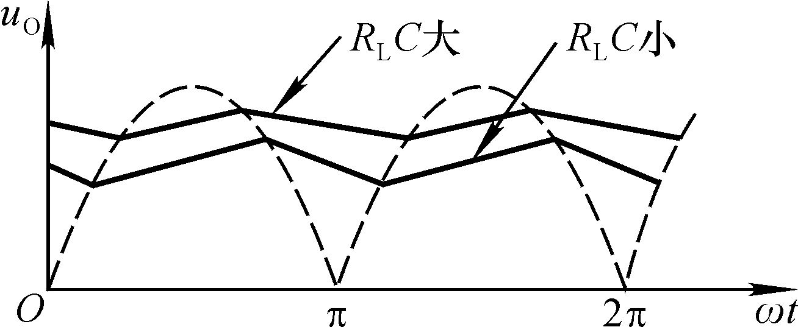
2. 滤波原理
放电速度与正弦
波下降速度相似
充电
按指数规律下降
滤波后，输出电压平均值增大，脉动变小。
C 越大， R_{L}越大，τ越大，放电越慢，曲线越平滑，脉动越小。
考虑整流电路的内阻

Slide 24
若电路处于正半周，二极管 D₁、D₃ 导通，变压器次端电压 u₂ 给电容器 C 充电。此时 C 相当于并联在 u₂ 上，所以输出波形同 u₂ ，是正弦波。
当 u₂ 到达 90°时，u₂ 开始下降。先假设二极管截止，电容 C 就要以指数规律向负载 R_{L} 放电。
在刚过 90°时，正弦曲线下降的速率很慢。所以刚过90°时二极管仍然导通。在超过 90°后的某个点，正弦曲线下降的速率越来越快，当刚超过指数曲线起始放电速率时，二极管截止。

Slide 25
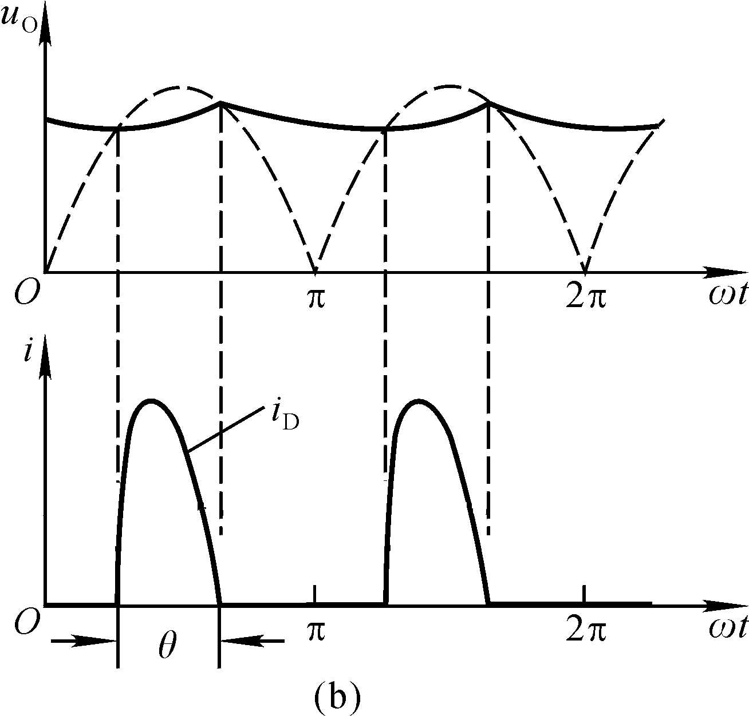
3. 二极管的导通角
无滤波电容时 θ ＝ π。
有滤波电容时 θ < π，且二极管平均电流增大，故其峰值很大！
导通角
θ 小到一定程度，难于选择二极管！

Slide 26
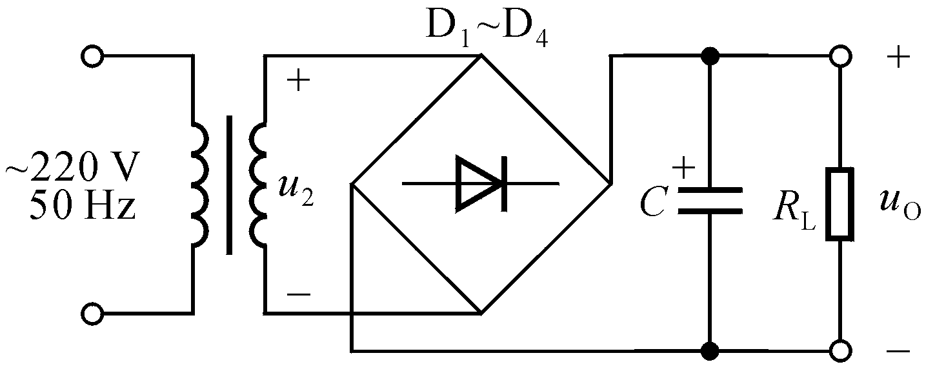
4. 电容的选择及U_{O(AV)}的估算
电容滤波的计算比较麻烦，因为决定输出电压的因素较多。工程上一般常采用以下近似估算法：
5. 优缺点
简单易行，U_{O(AV)} 高，C 足够大时交流分量较小；不适于大电流负载。

Slide 27
§8.4 稳压电路
一、稳压电路概述
二、稳压管稳压电路

Slide 28
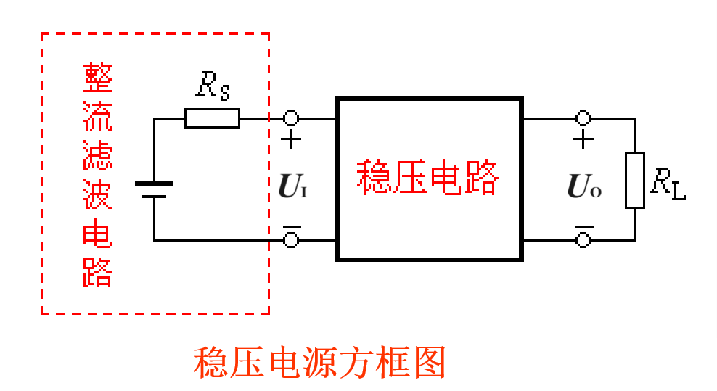
一、稳压电路概述
1. 引起输出电压不稳定的原因
稳压电路使输出电压更加稳定，引起其变化的原因是负载电流的变化和输入电压的变化。负载电流的变化会在整流电源的内阻上产生电压降，从而使输出电压发生变化。
即

Slide 29
2. 稳压电路的技术指标
ΔU_{I} 和 ΔI_{O}引起的Δ U_{O}可用下式表示：
S_{r} ：稳压系数
R_{o}：输出电阻

Slide 30
（1）稳压系数 S_{r}
有时稳压系数也用下式定义
稳压系数为在负载电流不变时，输出电压相对变化量与输入电压变化量之比。
表明电网电压波动时电路的稳压性能。

Slide 31
（2）输出电阻 R_{o}
输出电阻为在电网电压不变时，负载变化引起的输出电压的变化量与输出电流的变化量之比。
表明负载电流变化时电路的稳压性能。

Slide 32
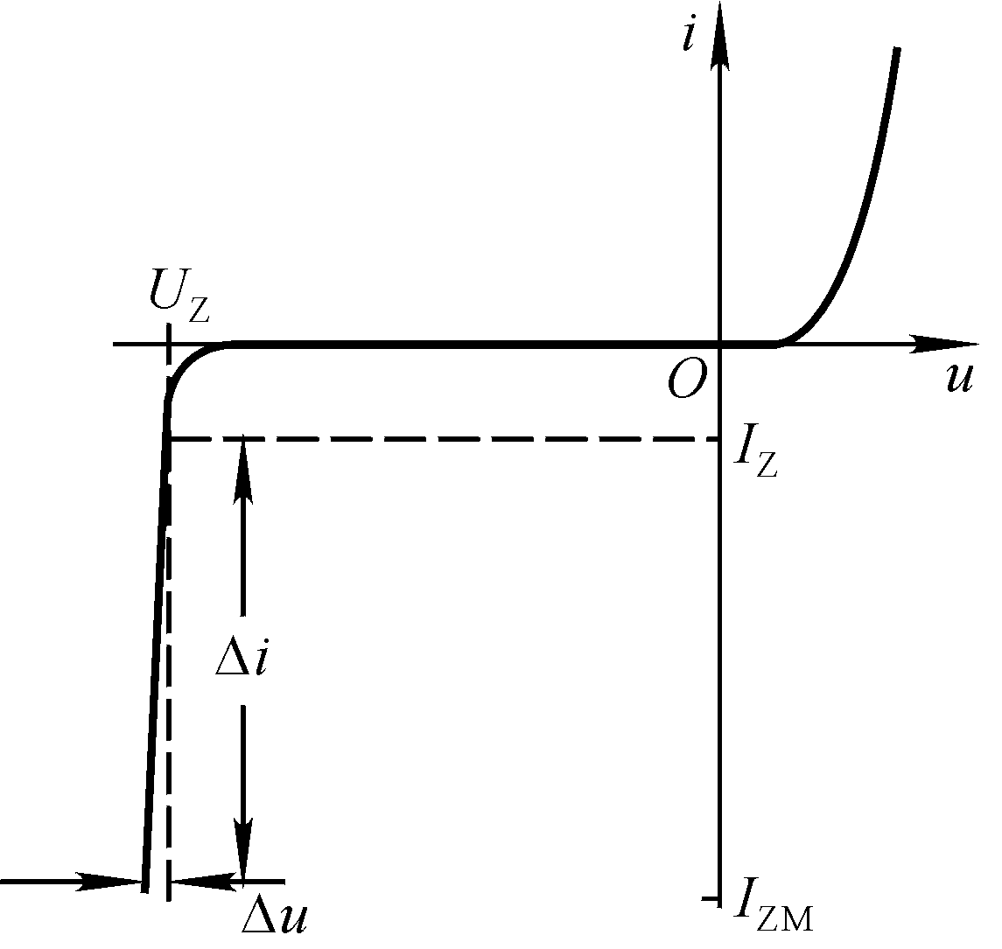
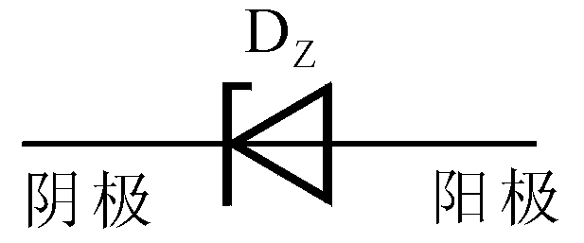
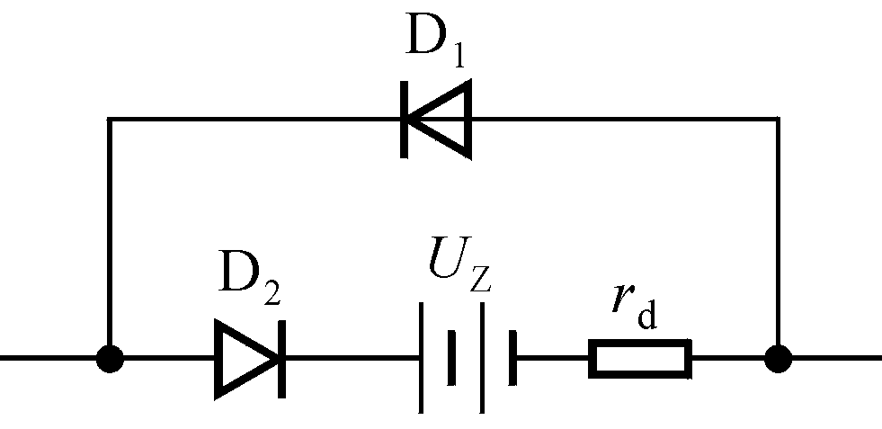
二、稳压管稳压电路
1. 稳压管的伏安特性和主要参数
伏安特性
符号
等效电路
稳定电压 U_{Z}：稳压管的击穿电压
稳定电流 I_{Z}：使稳压管工作在稳压状态的最小电流
最大耗散功率 P_{ZM}：允许的最大功率， P_{ZM}= I_{ZM} U_{Z}
动态电阻 r_{z}：工作在稳压状态时，r_{z}＝ΔU / ΔI
Notes:
稳压二极管工作在的反向击穿特性区时，其两端电压几乎不变，而电流急剧变化，稳压管稳压时，其电流范围在I_{min}和I_{max}之间。

Slide 33
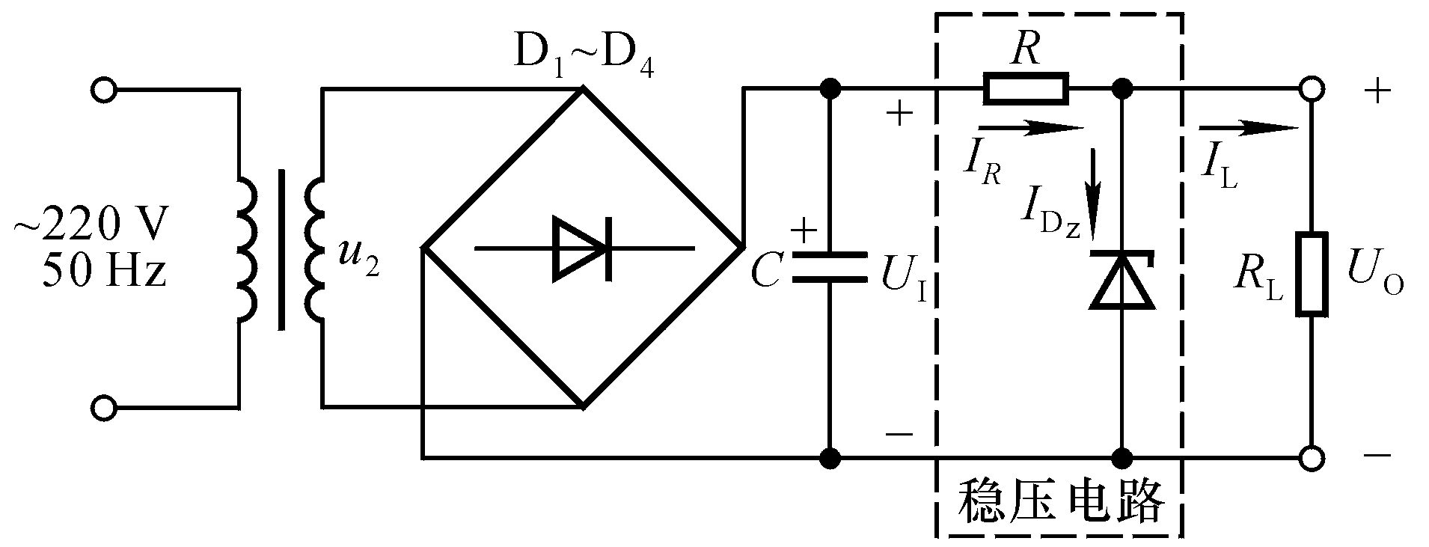
2. 稳压管稳压电路的工作原理

Slide 34

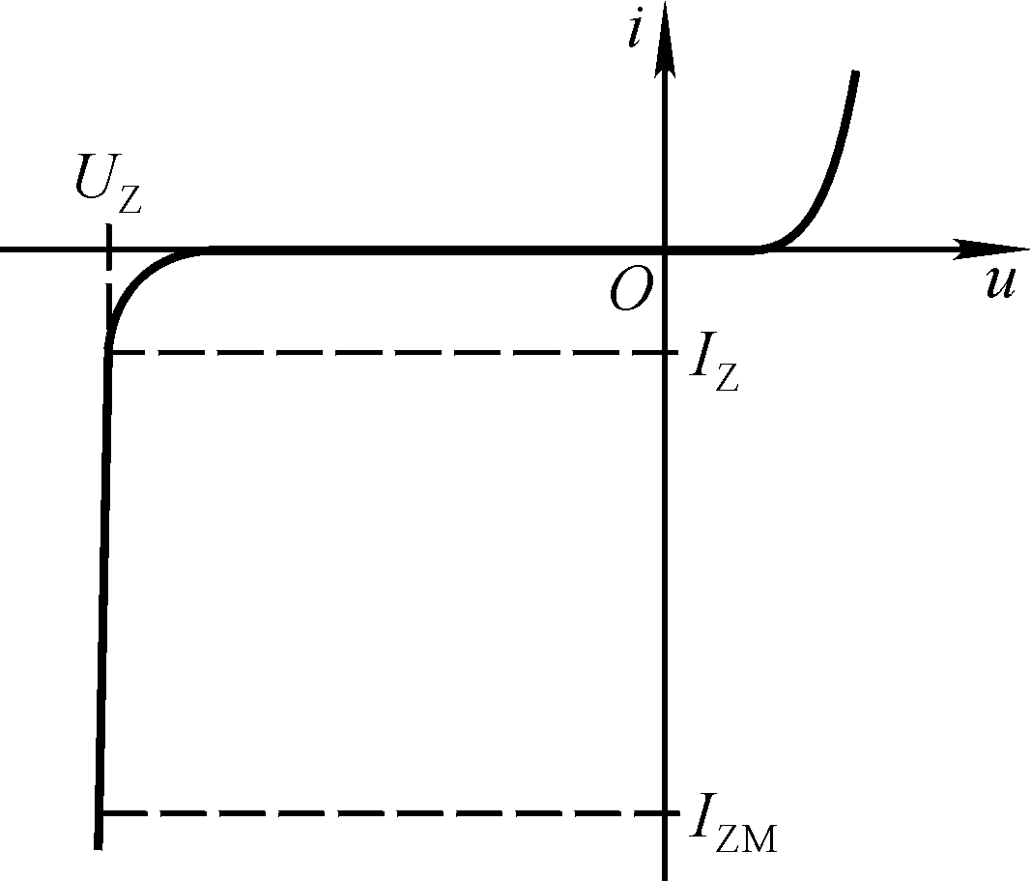
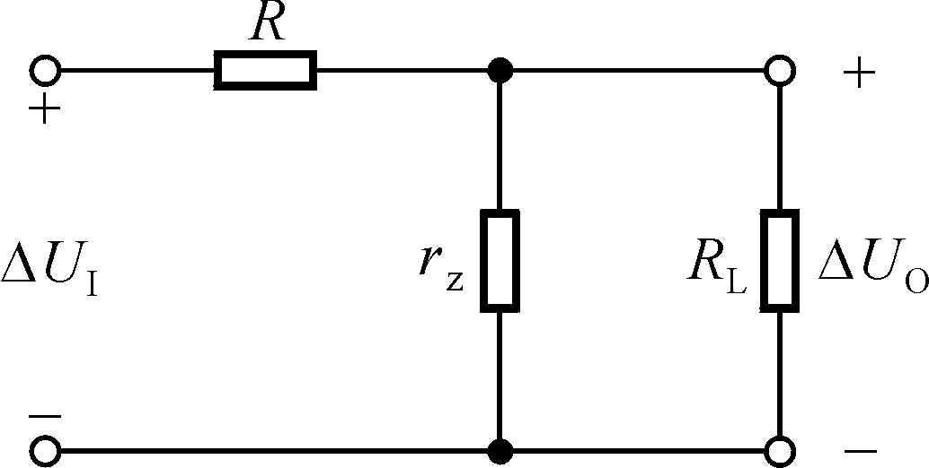
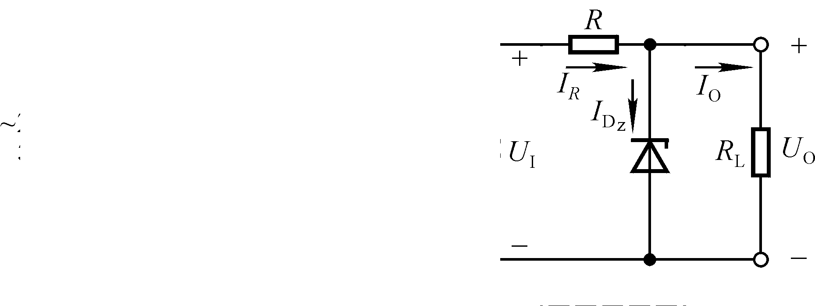
3. 稳压管稳压电路的主要指标
（1）输出电压 U_{O}＝U_{Z}
（2）输出电流 | I_{Zmax}－ I_{Zmin} | ≥ |I _{Lmax}－ I_{Lmin} |
（3）稳压系数
（4）输出电阻
4. 特点
简单易行，稳压性能好。适用于输出电压固定、输出电流变化范围较小的场合。

Slide 35
5. 限流电阻的选择
限流电阻 R 的作用：将稳压二极管电流的变化转换为电压的变化，从而起到调节作用。保证稳压管既稳压又不损坏。
电网电压最低且负载电流最大时，稳压管的电流最小。
电网电压最高且负载电流最小时，稳压管的电流最大。
当其余参数确定的情况下，R越大，S_{r}越小，R_{o}越接近r_{z}，在允许范围内，R的取值应当偏大些。

Slide 36
作 业
（第四版）课后习题：
10.7、10.12

